Slide 1
Курсовой проект по компьютерной графике
Реализация инструмента рисования для графических редакторов “Динамическая кисть”
Студент: Домнин Е.О.., группа ИУ7-51
Руководитель: Корниенко В.В.

Slide 2
Цель работы
Целью данного курсового проекта является разработка ПО, позволяющего осуществлять рисование с использованием графического планшета и учётом особенностей работы с ним.

Slide 3
Детализация задачи
С помощью анализа не удалось выбрать один алгоритм, подходящий лучше других, поэтому :
Были выбраны три алгоритма: базовый, мазками и сплайном
Они были модифицированы для лучшего выполнения поставленной задачи и реализованы
Было проведено сравнительное исследование их производительности и совпадения результата их работы с эталоном

Slide 4
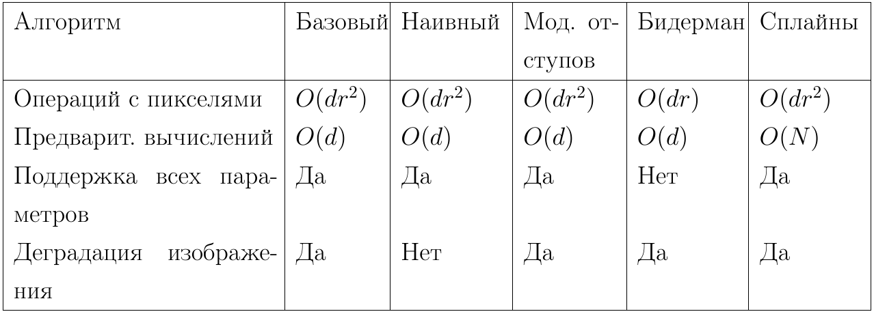
Оценка сложности алгоритмов

Slide 5
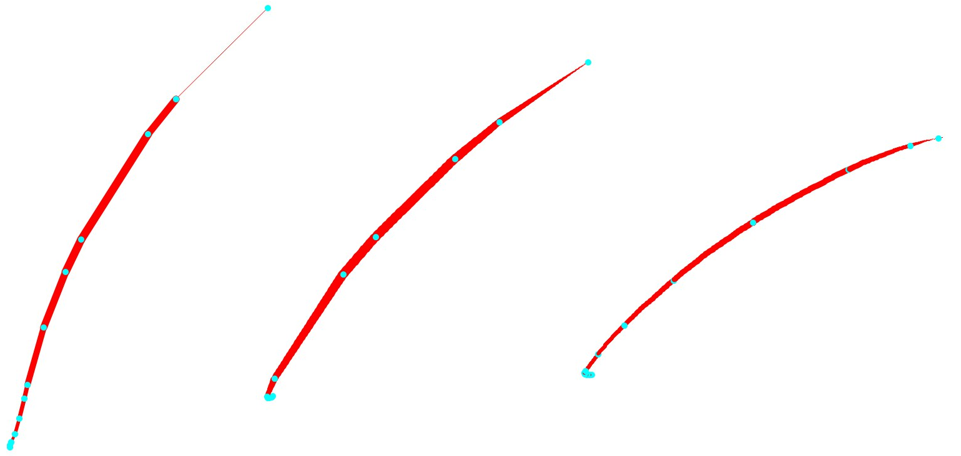
Показательные случаи работы алгоритмов

Slide 6
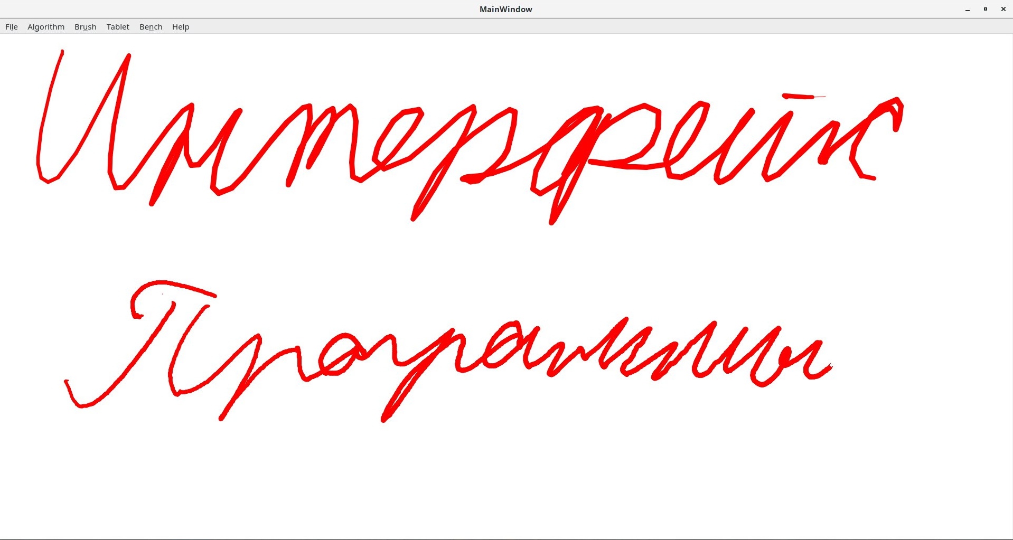
Интерфейс программы

Slide 7
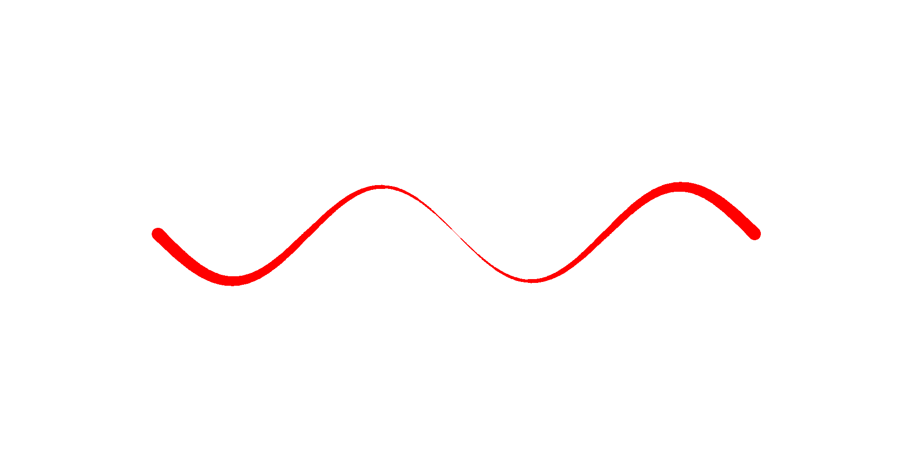

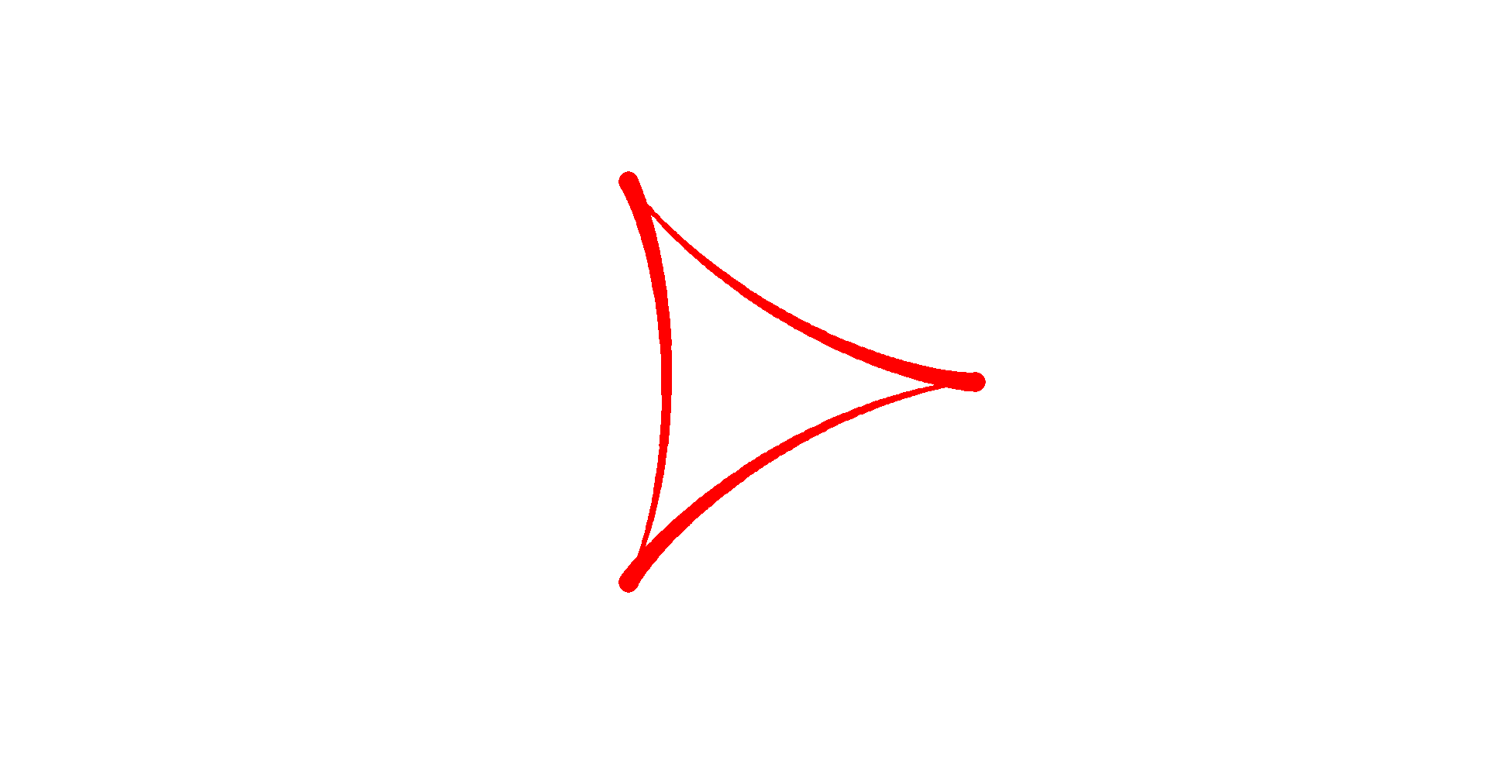



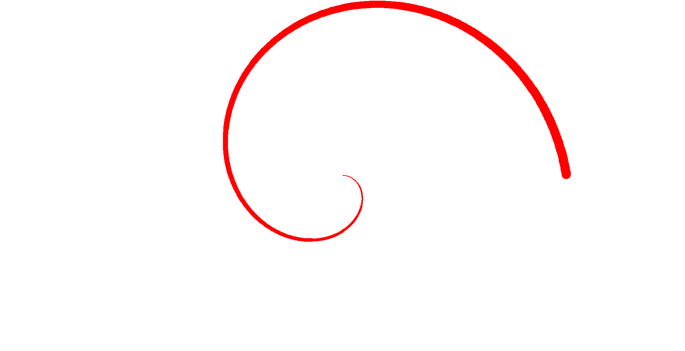
Тестовые данные

Slide 8
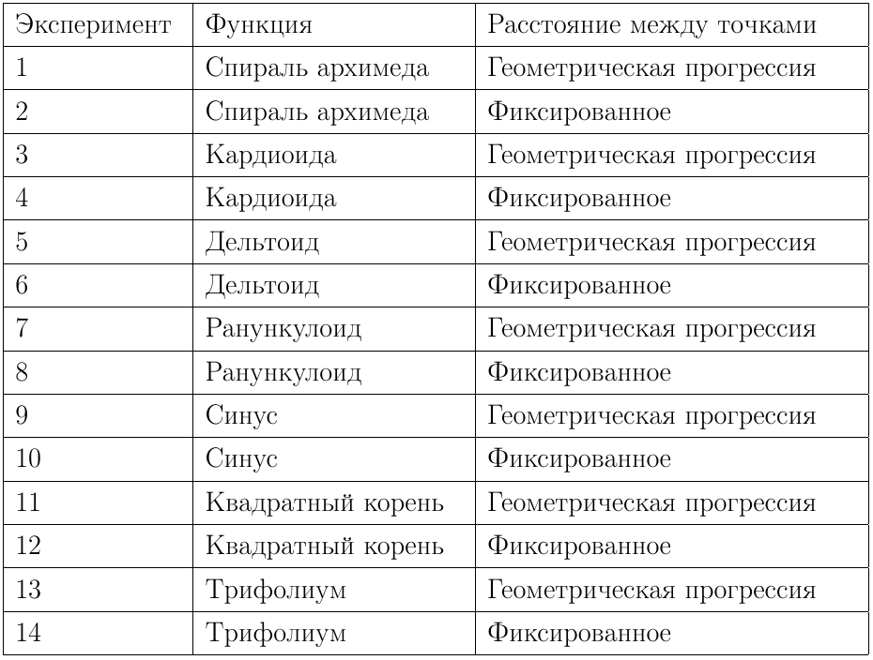
Описание экспериментов

Slide 9
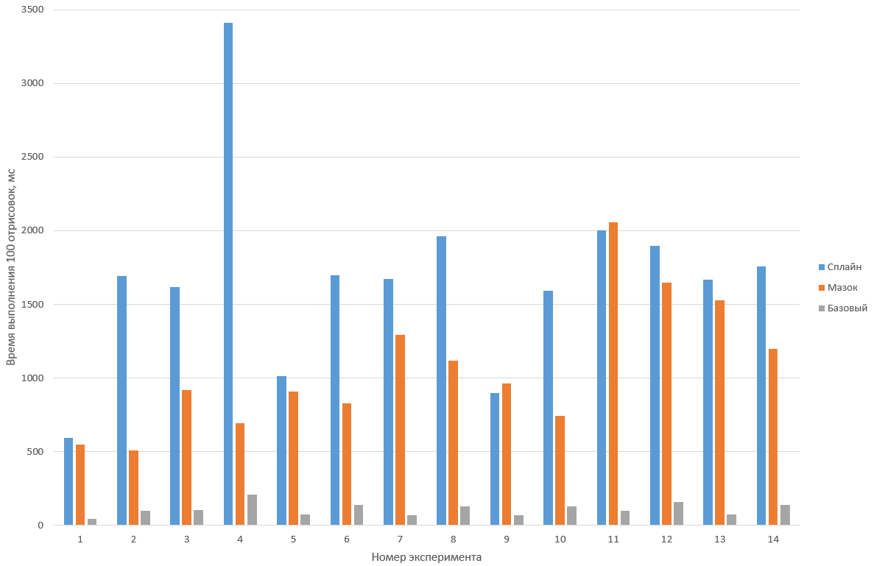
Сравнительная производительность

Slide 10
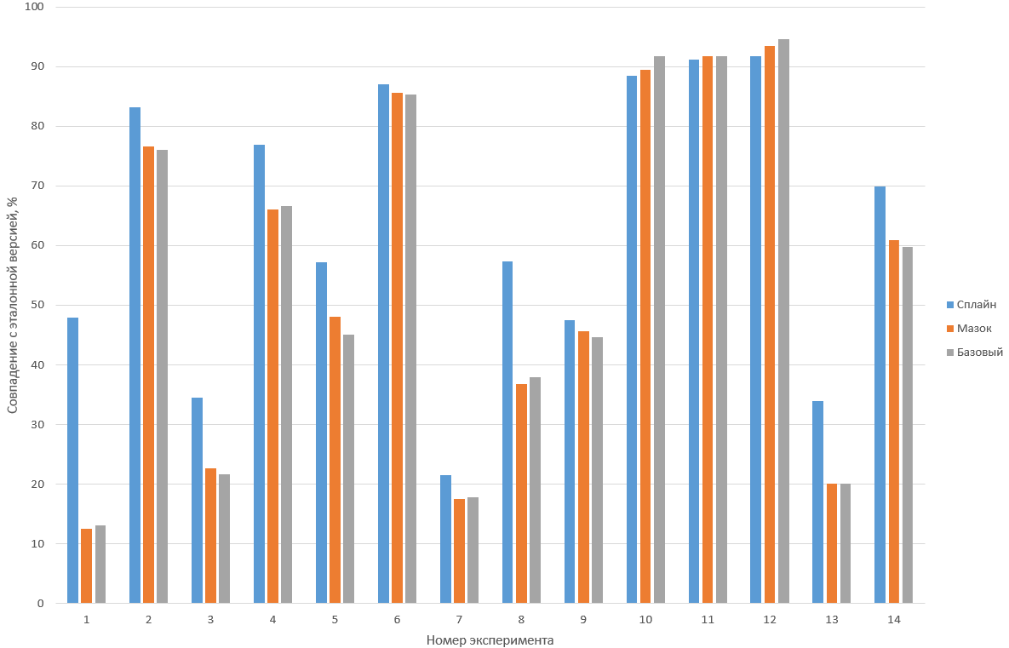
Процент совпадения с эталонным рисунком

Slide 11
Возможные улучшения
Дальнейшее исследование работы со сплайнами
Добавление других динамических параметров
Поддержка графических планшетов с датчиком наклона пера
Поддержка других устройств ввода
Симуляция реалистичных кистей
Распараллеливание

Slide 12
Заключение
Разработанное ПО успешно выполняет поставленную задачу отрисовки ввода с графического планшета с помощью трёх различных алгоритмов. При исследовании результатов выполнения программы была подтверждена возможность использования сплайнов при интерактивной отрисовке.

